Slide 1


Název projektu: | ZŠ Háj ve Slezsku – Modernizujeme školu
Číslo projektu: | CZ.1.07/1.4.00/21.3459
Oblast podpory: | Zlepšení podmínek pro vzdělávání na základních školách Vzdělávání pro konkurenceschopnost č. výzvy 21, prior. osa 7.1. Počáteční vzdělávání
Výuková oblast: | Člověk a jeho svět
Číslo materiálu: | VY_12_INOVACE_118
Ročník: | 5.
Sada: | Přírodověda
Druh: | Test
Autor: | Mgr. Alice Kořenková
Název: | Test – Jehličnaté stromy
Anotace: | Prověření znalostí o jehličnatých stromech rostoucích na našem území, přiřazování
Datum vytvoření: | 08.12.2013
Datum ověření: | 17.01.2013

Slide 2
Test – jehličnaté stromy
Vyber správnou odpověď:
1) Který z těchto jehličnanů má nejdelší jehlice?
(borovice lesní, smrk ztepilý, modřín opadavý)
2) Jaký význam má šiška?
(slouží k rozmnožování, slouží k dýchání, slouží pouze jako ozdoba)
3) Vyberte správné tvrzení:
a) Tis červený patří mezi jedovaté jehličnany.
b) Tis červený patří mezi jedovaté jehličnany, výjimku však tvoří sladce chutnající červený míšek (dužnatý obal).
c) Tis červený nepatří mezi jehličnany.
4) Při poranění většina jehličnanů roní lepkavou látku. Lidově jí říkáme smůla nebo smola. Jaký je správný název? (míza, pryskyřice, mléko)

Slide 3
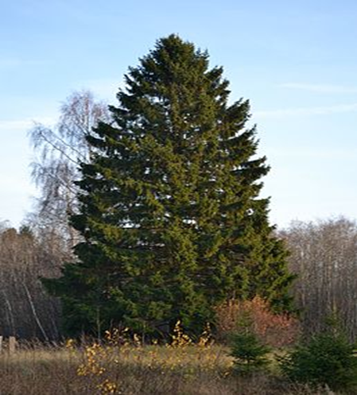
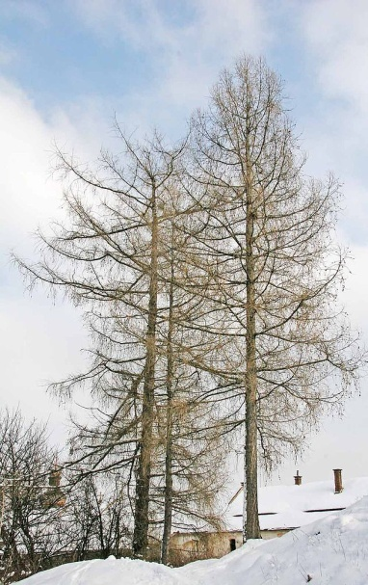
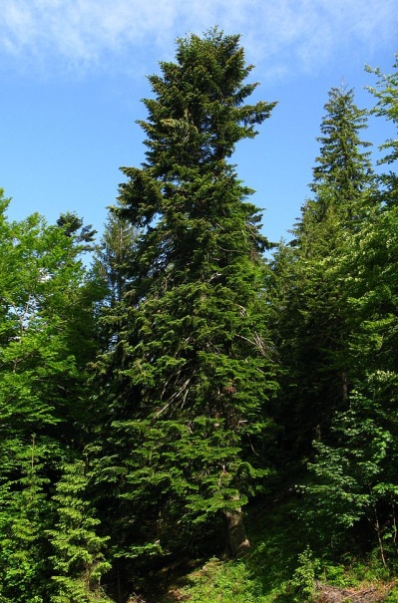
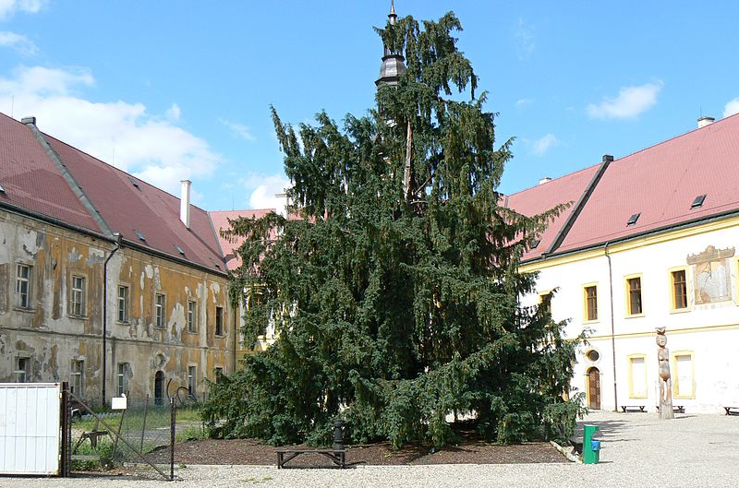
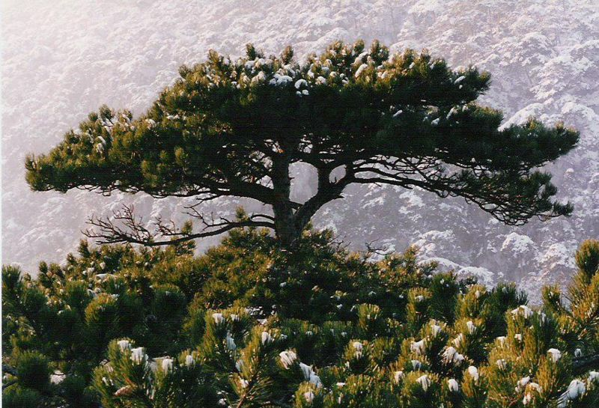
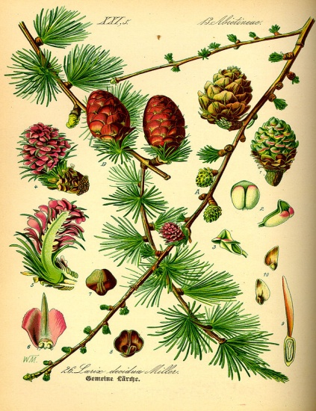
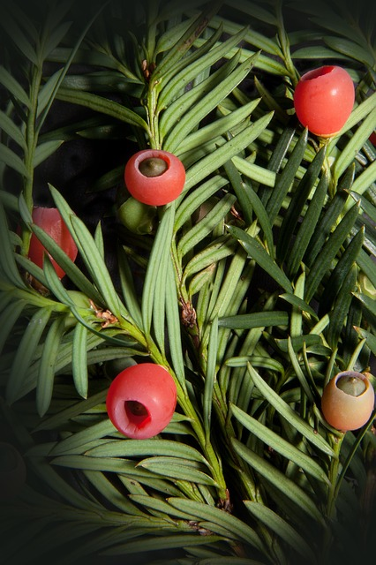
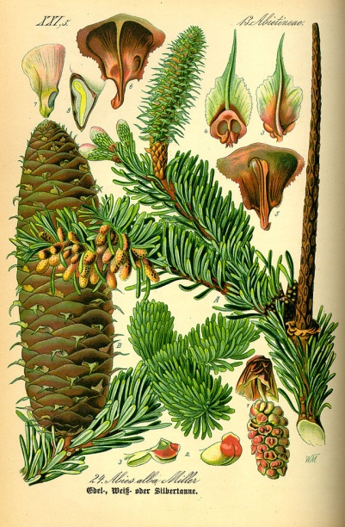
TEST – co patří k sobě ?
1
2
3
4
5
A
B
C
D
E

Slide 4
Citace
Obrazový a textový materiál dostupný na:
http://cs.wikipedia.org/wiki/Borovice#mediaviewer/File:Tough_tree.jpg
8.12.2012 11:55hod
http://cs.wikipedia.org/wiki/Smrk#mediaviewer/File:Kuusk_Keila-Paldiski_rdt_%C3%A4%C3%A4res.jpg
8.12.2012 12:05hod
http://cs.wikipedia.org/wiki/Jedle_b%C4%9Blokor%C3%A1#mediaviewer/File:Abies_alba_Slovakia.jpg
8.12.2012 12:12hod
http://cs.wikipedia.org/wiki/Mod%C5%99%C3%ADn_opadav%C3%BD#mediaviewer/File:Larix_decidua_Winter.jpg
8.12.2012 12:15hod
http://pixabay.com/static/uploads/photo/2013/09/23/14/54/yew-185278_640.jpg
8.12.2012 12:17hod
http://cs.wikipedia.org/wiki/Mod%C5%99%C3%ADn_opadav%C3%BD#mediaviewer/File:Illustration_Larix_decudua0.jpg
8.12.2012 12:20
http://cs.wikipedia.org/wiki/Jedle_b%C4%9Blokor%C3%A1#mediaviewer/File:Illustration_Abies_alba0.jpg
8.12.2012 12:22
http://upload.wikimedia.org/wikipedia/commons/thumb/1/11/Decin_tis_na_nadvori_zamku.jpg/800px-Decin_tis_na_nadvori_zamku.jpg
8.12.2012 12:27
Klipart
8.12.2012
http://www.zstgmivancice.cz/studium/prirodopis/test.php?level=1
http://giobioobrazky.ic.cz/botanika/jehlicnany.JPG

